Slide 1
sjemenište
Sadat Adrović, prof.

Slide 2
sjemenište
Dio rasadnika na kome se proizvode podloge iz sjemena (generativno) naziva se sjemeništem. Obično se ono nalazi na plodnom zemljištu i u blizini vode, koja je potrebna za zalivanje.
Sjemenište po površini nije veliko. Na 1 m² može da se dobije oko:
40 sadnica jabuke, kruške i dunje;
30 sadnica trešnje, višnje i magrive;
25 sadnica šljive, breskve i kestena.

Slide 3
U savremenoj proizvodnji sadnica vrlo često nije potrebno sjemenište. Sjeme se sije neposredno u rastilo – polje odgajivanja. Na ovaj način smanjuju se troškovi proizvodnje sadnica. To je moguće kod onih vrsta voćaka čiji sejanici brzo i bujno rastu (džanarika, breskva, orah, leska). Prema planu proizvodnje određuje se veličina površina.

Slide 4
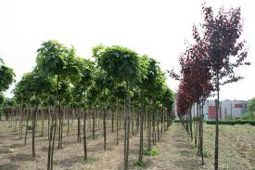
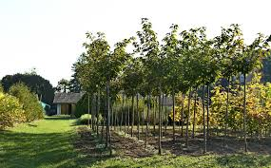
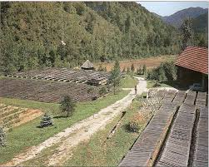

Slide 5
pikirište
Da bi se bolje razvio korijen u sejanica, oni se još iste godine, čim se razviju 3-4 lista, prenose iz sjemeništa u pikirište. Tom prilikom se glavni korijenak skrati (pikira). Ova operacija je nužna kod nekih vrsta voćaka – kruška, badem, orah, kesten, dok kod drugih voćaka nije neophodna. Na ovoj površini vrši se oživljavanje reznica nekih vegetativnih podloga jabuke, dunje, zatim ribizle, ogrozda i dr.

Slide 6
Površina pikirišta takođe nije velika. Nju treba odrediti prema broju sejanica koje se pikiraju i reznica koje treba da se ožile.

